Slide 1

CHÀO MỪNG QUÝ THẦY CÔ
VỀ DỰ GIỜ THĂM LỚP
Môn Tiếng Việt - lớp 2
Giáo viên: Đào Thị Thuỳ
Trường : Tiểu học Hưng Đạo

Slide 2






Slide 3

Thứ ... ngày ... tháng ... năm …
Tập viết chữ hoaH

Slide 4

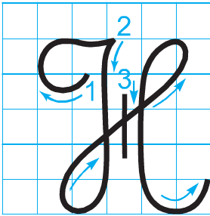
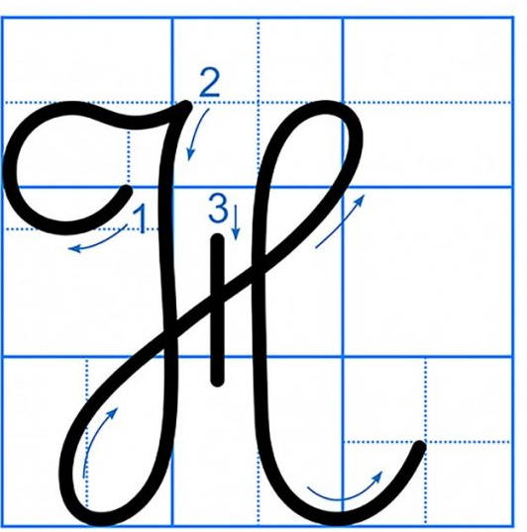

Quan sát và nêu chiều cao, độ rộng của chữ hoa H?
Chữ hoa H gồm mấy nét?
Notes:
Bài giảng thiết kế bởi: Nguyễn Thị Tuyết Nga – TH Mai Động – Hoàng Mai – HN.

Slide 5



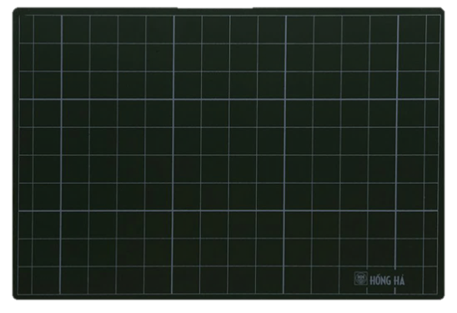
Chữ hoa H được cấu tạo bởi các nét:
Kết hợp 3 nét: Khuyết ngược, khuyết xuôi và móc phải
Kết hợp nét cong trái và lượn ngang
2 ô ly rưỡi
Nét thẳng đứng
hơn 2 ô ly
Viết vào
bảng con

Slide 6


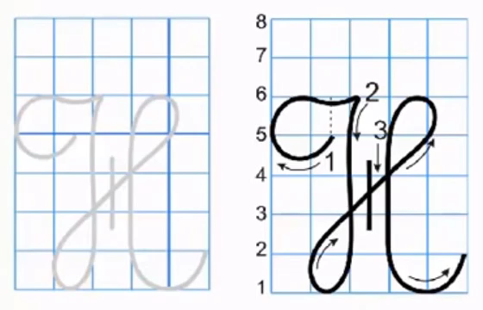
Viết chữ hoa H (cỡ vừa)

Slide 7


Slide 8


VIẾT BẢNG CON

Slide 9
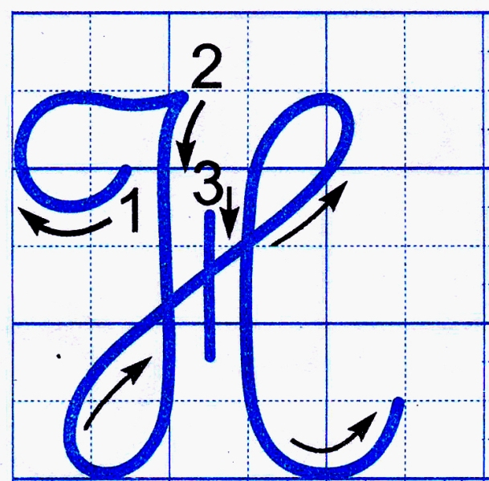



Chọn ý đúng nhất:
*Con chữ H cỡ vừa
réng mấy ô li ?
a) 5 ô li
b) 4 ô li
c) 6 ô li

Slide 10
Chọn ý đúng nhất:
Con chữ H gồm mấy nét?
a) 4 nét
b) 3 nét
c) 5 nét

Slide 11


Viết từ ứng dụng
Hǌ κầy δŪg Ǉày hǌ bạn.
a. Chữ cái nào được viết hoa?
b. Khoảng cách giữa các chữ ghi tiếng như thế nào?
c. Những chữ cái nào cao 2.5 li ?
→ Chữ H.
→ Khoảng cách giữa các chữ ghi tiếng là 1 con chữ o.
→ Chữ H, h, k, b, g, y.

Slide 12

H
Học
Hǌ κầy δŪg Ǉày hǌ bạn.

Slide 13


THỰC HÀNH
VIẾT VỞ

Slide 14


